Slide 1

Faculdades Doctum de Caratinga
Bacharelado em Ciência da Computação
UMA ANÁLISE COMPARATIVA DE BIBLIOTECAS EM LINGUAGEM JAVASCRIPT PARA A RENDERIZAÇÂO DE MODELOS 3D EM TEMPO REAL EM AMBIENTES WEB
Mateus Freitas da Costa
Paulo Ricardo Sampaio Martins

Slide 2
Sumário
APRESENTAÇÃO
OBJETO DE ESTUDO
OBJETIVO GERAL
JUSTIFICATIVA
REFERENCIAL TEÓRICO
METODOLOGIA
CRONOGRAMA
SUMÁRIO HIPOTÉTICO
REFERÊNCIAS

Slide 3
Apresentação
World Wide Web
HTTP
MIME Types
Tipos de mídia
Computação Gráfica
WebGL
Modularidade
Bibliotecas
Notes:
Word Wide Web – Tim berners lee – 1990, consiste nas tecnologias html, e no protocolo http, que permite o compartilhamento na rede.
HTTP – Permite alem de texto, imagens, audio, video, scripts, css, modelos 3D. Aplicações mais complexas
Evolução do hardware, uso do 3d aumentou, jogos, fotografia digital, design grafico, cartografia, visualizaçã de dados aumentou demanda – WebGl
Engenharia de software – submodulos é a modularidade, modificar individualmente. Utilizar bibliotecas de outros para abstrair
Estudo comparativo, construidas em cima do WebGL, e fornecer resultados de suas capacidades

Slide 4
Objeto de Estudo
Utilização de bibliotecas, ferramentas e frameworks javascript que forneçam uma camada de abstração do WebGL, a fim de serem utilizados em aplicações de renderização 3D.
Catalogar e analisar as opções disponíveis do mercado, comparando as melhores alternativas para os desenvolvedores interessados em utilizar estas bibliotecas em suas aplicações.
Notes:
O objeto de estudo deste projeto trata da utilização de bibliotecas, ferramentas e frameworks Javascript selecionados que sejam capazes de fornecer uma camada de abstração do WebGL, e dessa forma, possam ser utilizadas em projetos Web que buscam renderizar objetos de três dimensões em tempo real.
Dessa forma, busca-se catalogar e analisar a diversas opções que existem no mercado de software a fim de procurar as melhores alternativas que um desenvolvedor Web possa utilizar no seu projeto, a depender dos seus requerimentos

Slide 5
Objetivo Geral
Investigar diversas bibliotecas para a linguagem de programação Javascript que possam ser utilizadas para o desenvolvimento de aplicações 3D em aplicações Web, e assim realizar uma análise comparativa entre elas utilizando métricas de software, tanto qualitativas quanto quantitativas, ressaltando os pontos positivos e negativos de cada uma.

Slide 6
Justificativas
Desenvolvimento dos navegadores
Revolução dos gráficos
Dificuldade do uso
Bibliotecas
Notes:
Todas as Areas da computação – evolução dos paradigmas. Tecnologia se desenvolve – possiblidades não exploradas – desenvolvimento dos navegadores e desktop – websties complexos e detalhados – sombras, luzes, animações etc.
3D – antes nos jogos de computador e console, programas de edição e modelagem, foram para o navegador. Designs realistas e experiencia rica
Dificuldade do uso no surgimento de novas tecnologias – incoporar novas habilidades tecnicas – Requer matematica e algebra linear, conhecimentos fora do escopo da web, necessidade de alto nivel.
Facilitar o trabalho dos desenvolvedores, o trabalho compara – permitir escolha do desenvolvedor mais facil para sua aplicação

Slide 7
Metodologia
Escolha de Bibliotecas
  Bibliotecas disponíveis
Critérios de Seleção
  Código Aberto
  Documentação em API disponível
  Tutoriais e exemplos
  Suporte ao formato GLFT
  Linguagem Javascript
  Desenvolvimento ativo

Slide 8
Metodologia
Bibliotecas Selecionadas
  Three.js
  Babylon.js
  Xeokit SDK
  Playcanvas

Slide 9
Metodologia
Métricas de Software
  Qualitativas
    Qualidade da documentação
  Quantitativas
    Desenvolvimento do Projeto
    Formato de Arquivos suportados
    Funcionalidades
    Performance
    Tamanho em memória
Notes:
Documentação – Conheçam funcionalidades e modo de operação do codigo, qualidade – aspectos; comentarios da api, guia a manual de usuario, demonstrações de codigo, presença de projetos prontos.
Desenvolvimento – total e recorrente de commits, pull requests, numero de contribuidores
Formatos suportados – Além de cubos, cilindros, e outras formas, modelos customizados em diversos formatos.
Funcionalidades – Particulas, animação esqueletal, cameras, compressao, fisica, materiais, iluminação, lightmaps, efeitos de cores, anti aliasing, ambient occlusion, fog, motion blur. Pode ou não ser util.
Jogos, cads, simulações → performance. Uso de cpu, memoria alocada, inicialização e fps.
Simples , complexa, animação, luzes, particulas, carregamento, modelos e luzes

Slide 10
Metodologia
Ferramentas Utilizadas
  Google Chrome e Microsoft Edge
  Devtools
  Funções Javascript

Slide 11
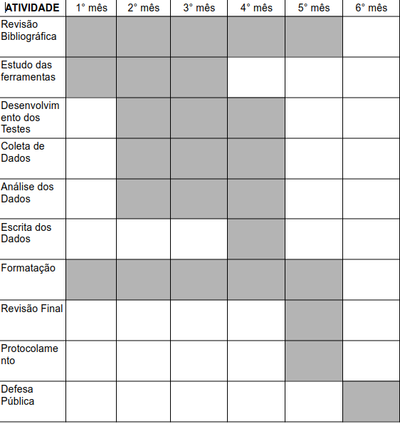
Cronograma do projeto

Slide 12
Índice Hipotético
1. INTRODUÇÃO
2. REFERENCIAL TEÓRICO
2.1. Computação Gráfica
2.2. OpenGL
2.3. Gráficos 3D
2.4. HTML
2.5. Canvas
2.6. Javascript
2.7. WebGL
3. METODOLOGIA
3.1 Escolha de Bibliotecas
3.2 Métricas de Software
3.3. Ferramentas Utilizadas
4. RESULTADOS
4.1 Análise das Métricas Qualitativas
4.1 Análise das Métricas Quantitativas
5. CONCLUSÃO

Slide 13
Referências
Arpitgoyalgg et al. JAVASCRIPT, 2023. Disponível em: https://developer.mozilla.org/en-US/docs/Web/JavaScript. Acesso em 27 abr. 2023.
Three.js, 2023. Disponível em: https://threejs.org. Acesso em 18 mai. 2023.
Babylon.js Documentation. Babylon.js, c2023. Disponível em: https://doc.babylonjs.com. Acesso em 25 maio 2023.
Xeokit: Web Programming Toolkit for AEC Graphics. Xeokit SDK, c2023. Disponível em: https://xeokit.io. Acesso em: 25 maio 2023.
Playcanvas: THE WEB-FIRST GAME ENGINE. Playcanvas, 2023. Disponível em: https://playcanvas.com. Acesso em: 25 maio 2023..

